Slide 1




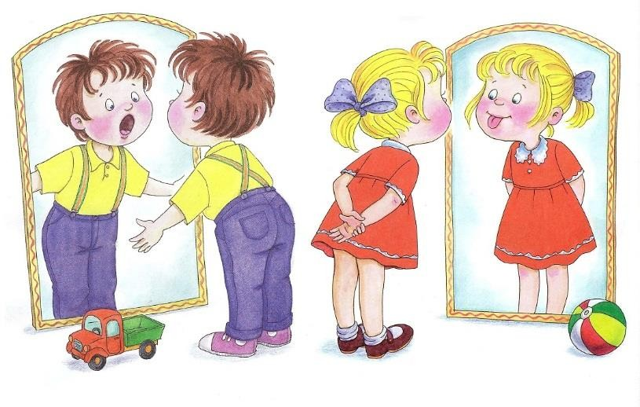
Дети с тяжелыми нарушениями речи (ТНР)

Slide 2









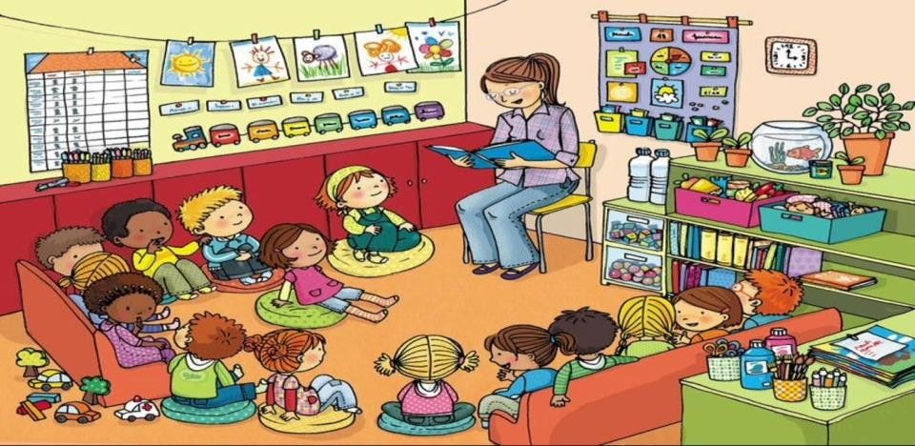

Для детей с ТНР характерно:
Дети с тяжелыми нарушениями речи – это особая категория детей с отклонениями в развитии, у которых сохранен слух, первично не нарушен интеллект, но есть значительные речевые дефекты, влияющие на становление психики.
Низкая
работоспособность Двигательная расторможенность
Повышенная
утомляемость и эмоциональная неустойчивость
Неорганизованность
Склонность к нарушению дисциплины
Ослабленная память Неустойчивое внимание

Slide 3



Основные признаки тяжелого
нарушения речи:
– резко выраженная ограниченность средств речевого общения
-скудный активный/пассивный словарный
запас
-Нарушение зукопроизношения
-Искажение слоговой структуры слова
-Недоразвитие лексико-грамматического строя речи
-Несформированность фонематических
процессов
-Нарушение просодической стороны речи
-Недоразвитие связной речи

Slide 4


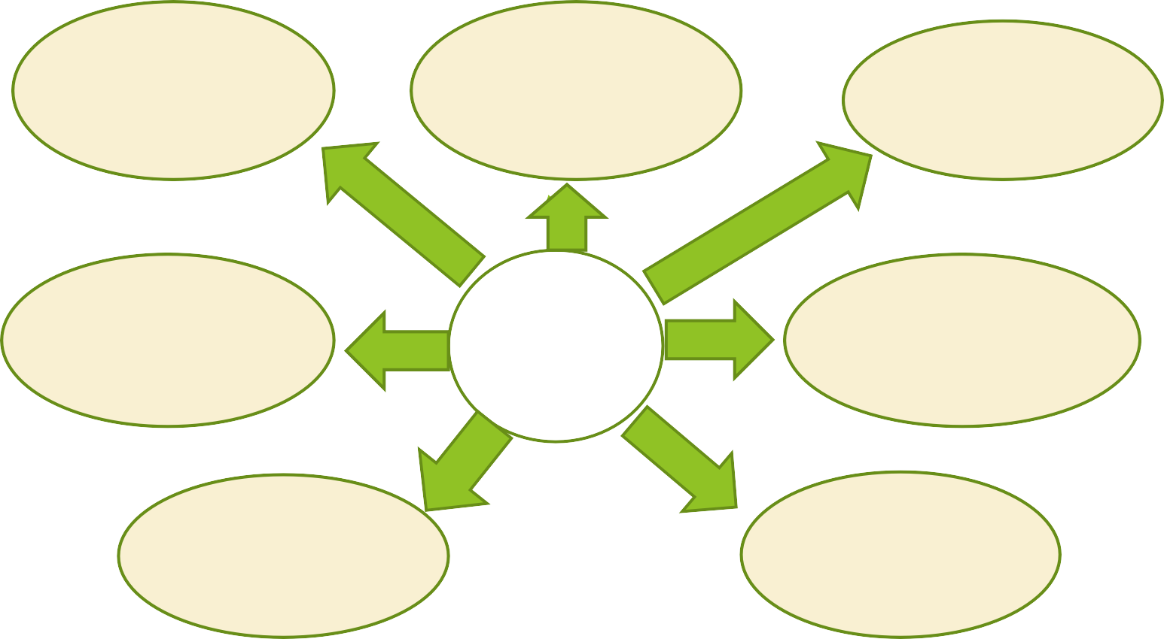


1. Психолого-педагогическая
Существует две классификации речевых нарушений:
(педагогический аспект)
Наиболее тяжелым нарушением является общее недоразвитие речи (ОНР)
Недоразвитие
просодики
Недоразвитие фонематическ ого слуха
Недоразвитие речевой моторики
Недостаточна я сформирован ность связной речи
ОНР
Нарушение звукопроизнош ения
Недоразвитие грамматическ ого строя речи
Низкий уровень словарного запаса

Slide 5
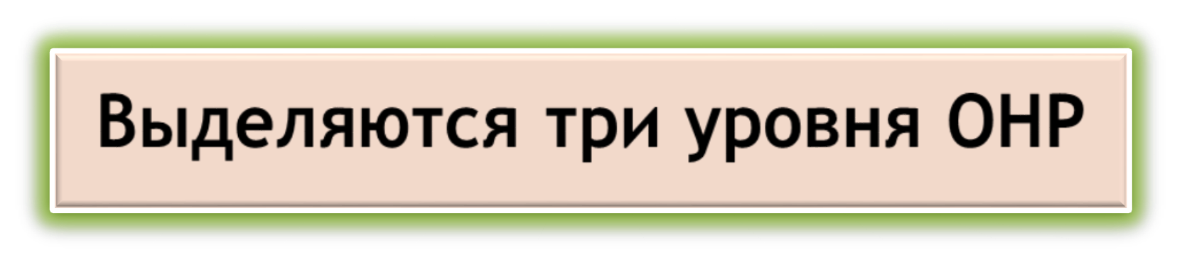



I уровень- полное отсутствие или резкое ограничение словесных средств общения. Речь состоит из звукоподражаний, звуковых комплексов, лепета. Преобладает жестовая речь.
II уровень - начатки общеупотребительной речи, бедность
высказывания, слоговая структура грубо
нарушена, множественные аграмматизмы
III уровень - появление развернутой фразовой речи с элементами лексико-грамматического недоразвития. Свободное общение затруднено.

Slide 6

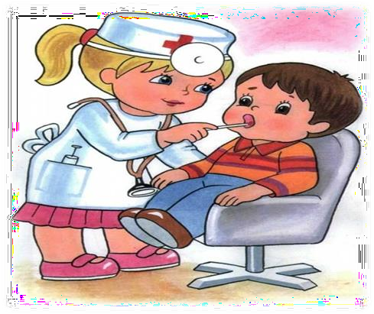




2. Клинико-педагогическая
(медицинский аспект)
Дизартрия
Нарушение произносительной стороны речи, обусловленное поражением центральной и переферической нервной системы
Алалия
Полное или частичное отсутствие речи, обусловленное
недоразвитием речевых
центров коры мозга
Ринолалия
Нарушение тембра голоса и звукопроизношения, вызванное анатомическими дефектами
речевого аппарата
Заикание
Нарушение темпа, ритма и плавности речи, вызванное судорогами мышц лицевого аппарата

Slide 7




Нарушения могут быть вызваны
разными причинами:
▶ Перинатальные проблемы – различные внутриутробные патологии формирования плода (гипоксия, токсикоз, вирусные и инфекционные заболевания матери, резус-конфликт, нездоровый образ жизни беременной, неблагоприятная экологическая обстановка, облучение, вредное промышленное производство)
▶ Асфиксия в родах, а также кровоизлияние в мозг
▶ Врожденные дефекты различных органов речи (языка, губ, нёба) –
«заячья губа», «волчья пасть», короткая уздечка.
▶ Тяжелые заболевания в первые годы жизни ребенка –
инфекционные, вирусные, энцефалические
▶ Серьезные травмы головы с сотрясением мозга
▶ Отставание в психическом развитии, которое влечет за собой
нарушение речевой деятельности
▶ Неграмотная речь в семье – из-за нее нередко формируются подражательные нарушения речи, такие как ускоренный ее темп, звуковые дефекты, «съедание» окончаний слов и проч.
▶ Воспитание в семье, где оба родителя или один из них страдают глухотой, тяжелыми речевыми нарушениями, заиканием
▶ Двуязычие (билингвизм) в семье.

Slide 8

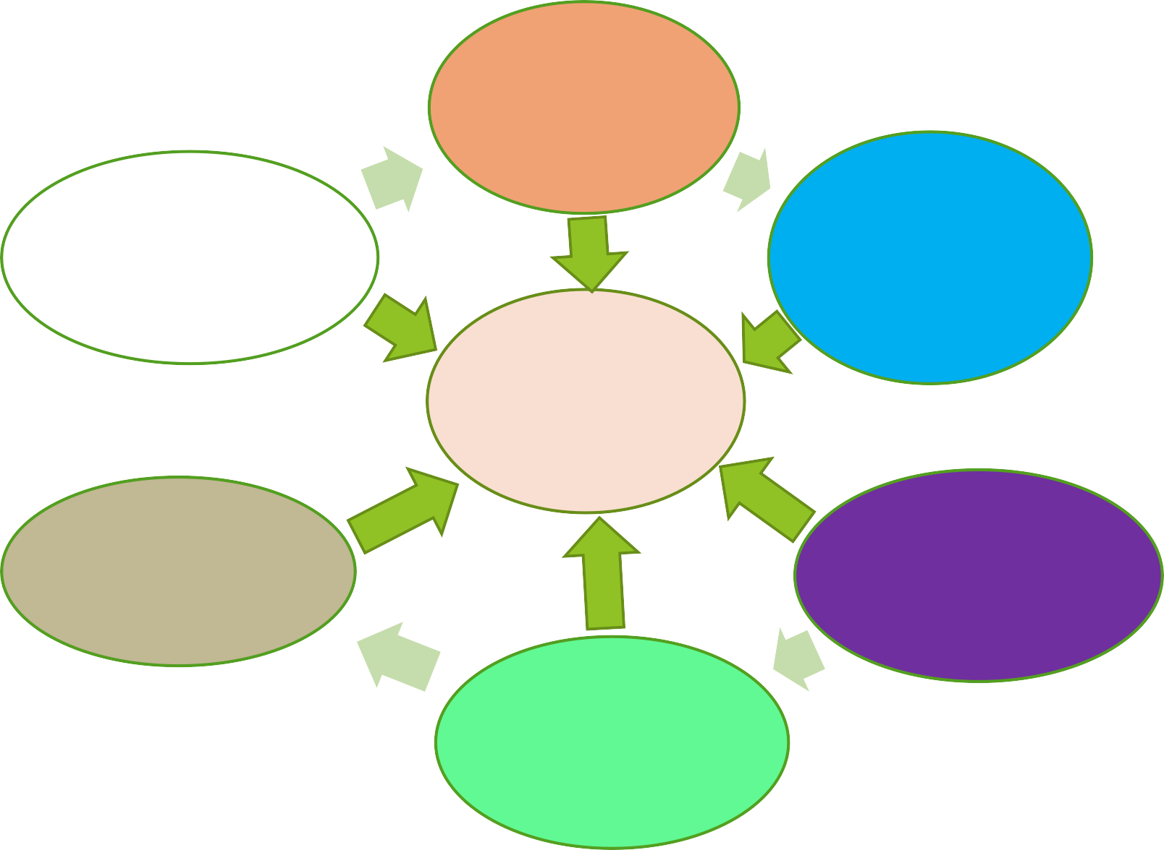
Взаимодействие участников коррекционного процесса
Учитель- логопед
Максимальная
коррекция речевых отклонений
Воспитатель
Выполнение
рекомендаций учителя-логопеда
Педагог – психолог
Коррекция основных
психических
процессов
ребенок
Родители
Индивидуальная работа
Музыкальный руководитель
логоритмика
Медицинский
работник
Наблюдение за физическим здоровьем

Slide 9
Спасибо за внимание!

